Slide 1
Literaverse
Ana Beatriz- 202510752
Cainan Arruda- 202510627
Henrique da Silva- 202510741
João Pedro Silveira- 202510088
Pedro Alixandre- 202510919
Samuel Costa- 202510148
Orientadora: Luciane Carvalho Jasmin de Deus

Slide 2
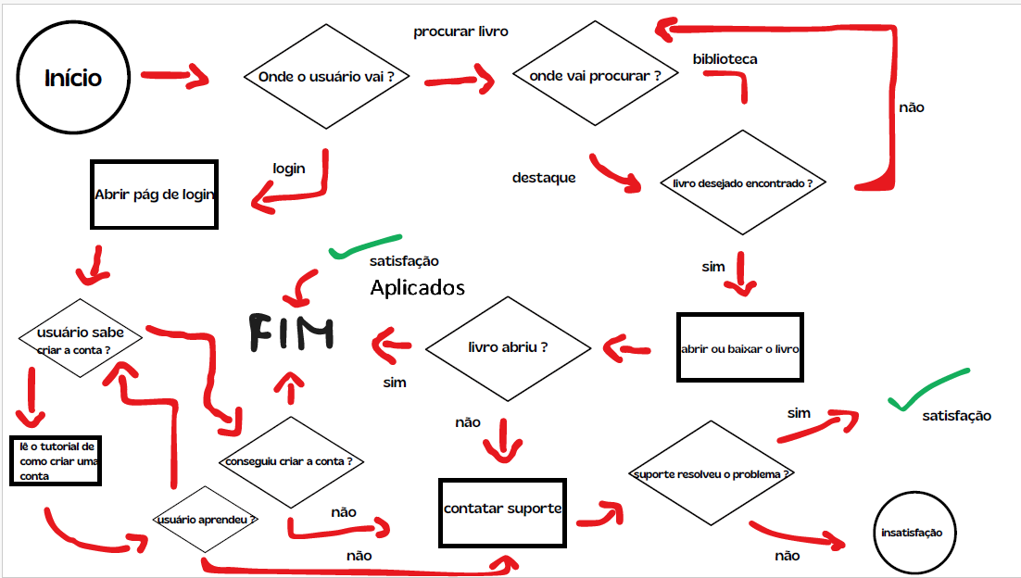
Fluxograma protótipo

Slide 3
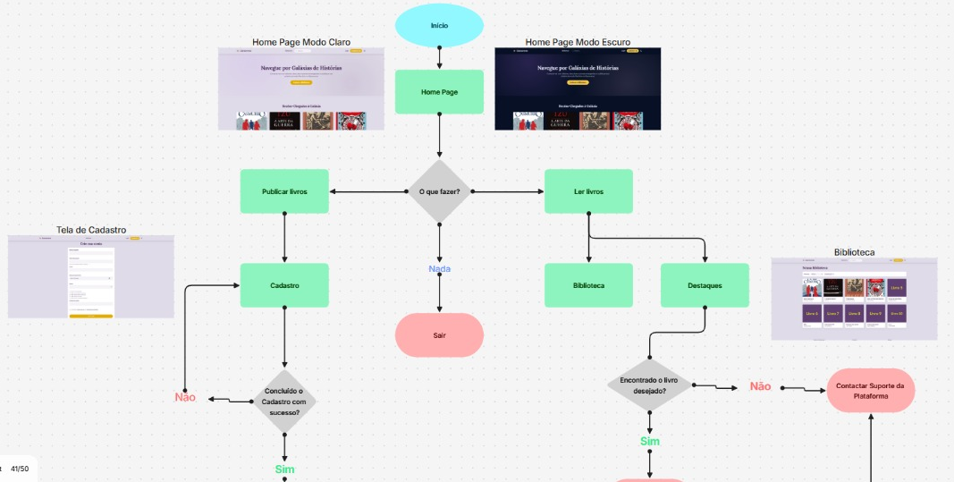
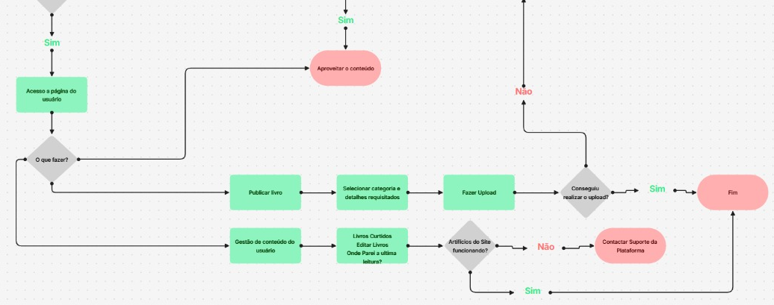
Fluxograma final

Slide 4
GITHUB
https://joaopedrorx.github.io/literaverse/

Slide 5
Considerações finais
Concluímos que o projeto Literaverse atingiu seu objetivo inicial de desenvolver um site organizado, acessível e de fácil utilização. Durante o processo, aplicamos princípios de ergonomia, usabilidade e responsividade, garantindo uma navegação clara e agradável em diferentes dispositivos. O resultado até aqui é uma plataforma prática e funcional, que une estética e eficiência. No entanto, como o projeto ainda está em desenvolvimento, vamos continuar aprimorando e adicionando novas funcionalidades para tornar a experiência do usuário cada vez melhor.

Slide 6
Agradecimentos
Agradecemos a instituição UniFOA por permitir que nós embarcássemos
nesse universo literário junto com vocês, e obrigado pela sua atenção.

